Slide 1

开题报告
G13 书籍垂直搜索系统
组长：王伟杰 组员：刘逸杰、黄乐诚、包越、陈华杰、安俊霖
2023年10月30日

Slide 2
01
项目概述
02
市场现状与前景分析
03
项目目标与内容
03
目录
04
04
项目计划
05
目标市场和应用
06
投资估算

Slide 3
01
项目概述
项目背景

Slide 4
项目背景
面对日益增强的搜索需求，传统的搜索方法已经无法满足用户需求了。垂直搜索系统的出现，能够填补具体领域的细化的搜索需求，于是针对国内书籍搜索系统的空缺，我们小组打算设计一个书籍垂直搜索系统
专业性弱，缺乏区域性知识
搜索的精确度和相关性弱

Slide 5

项目背景
垂直搜索系统的子技术日益完备
搜索算法的改进：深度学习中针对语言挖掘的自然语言处理算法的出现使得搜索的相关性和准确性提高
数据库的扩充和改良：建设庞大且完善的数据库，包含丰富的书籍元素，并且不断扩充与优化，可以更好满足用户需求的多样化
图像识别技术：卷积网络的出现使 得图像识别的精确度更高，可以引入图像 搜索功能
用户个性化推荐：基于分析用户的
历史信息，利用机器学习推荐算法提供
更符合用户喜好的内容

Slide 6
02
市场现状与前景分析

Slide 7
市场现状
中国拥有非常庞大读书群体，众多出版社、书店以及线上观书平台
国内市场的书籍品种繁多，用户对于新颖的元书籍兴趣大
电子市场快速增长，通过电子平台观看书籍内容的比例和数量都在大幅上涨
购书平台的多样化以及书籍形式的多样化，为书籍垂直搜索提供可能

Slide 8
前景分析
1、市场需求：随着图书市场的扩大和多样化，读者对于书籍搜索的需求也在增加。书籍垂直搜索系统可以提供更精准、便捷的搜索结果，满足读者对于特定书籍的需求
2、增强用户体验：传统的图书搜索引擎往往存在搜索结果不准确、信息重复等问题。通过专注于书籍领域的垂直搜索系统，可以提供更准确、丰富的搜索结果，提升用户体验
市场
推广
用户
广告
3、广告与推广机会：书籍垂直搜索系统可以为出版社、书店等图书相关企业提供广告与推广机会，通过合作推广、精准定位等方式实现商业价值
需求
80%
73%
74%
80%
58%

Slide 9
03
项目目标与内容
项目目标与内容
项目用户概述

Slide 10
项目目标与内容：专注于书籍领域
目标二
目标四
提供更丰富的书籍信息：不仅提供基本的书籍信息，还能够提供书籍的更详尽的信息以及用户评论、评分等信息，帮助用户更好地了解书籍内容和质量
提供购买和借阅渠道：除了提供书籍的搜索和信息展示外，还可以提供书籍的购买链接或借阅渠道，，提高用户的便利性和体验
目标三
目标一
提供个性化的推荐服务：可以根据用户的搜索历史、兴趣偏好等信息，为用户提供个性化的推荐服务，提高用户的搜索效率和满意度
提供更精准的搜索结果：通过针对书籍的特殊属性进行索引和搜索，能够更准确地匹配用户的搜索意图，提供更精准的搜索结果

Slide 11
项目用户概述
01
通过碎片信息搜索书籍的用户
爱好某些领域的粉丝用户
02
03
广泛阅读的书猫子用户
专读经典书籍的用户
04
05
。。。。。。

Slide 12
04
项目计划
开发时间线
版本与改进计划
使用技术分析

Slide 13
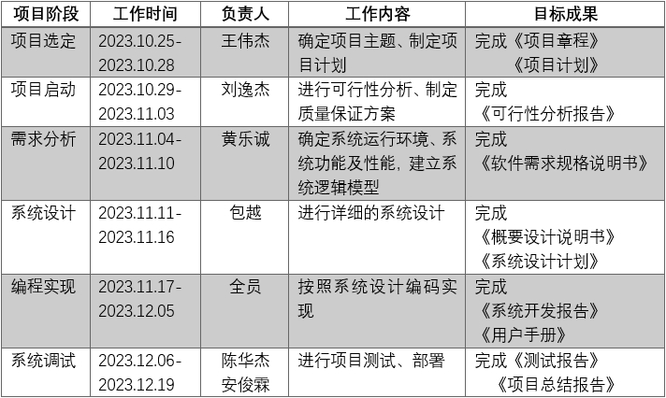
开发时间线

Slide 14
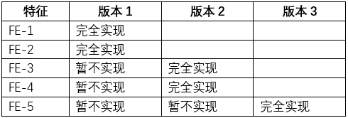
项目版本计划
​FE-1：根据书名查询书籍功能；
FE-2：根据类型、内容、作者等信息查询书籍功能；
FE-3：管理员登入登出；
FE-4：管理员增加、修改、删除书籍查询；
FE-5：实现根据各种提示词搜索、指定内容搜索等全部功能，使项目全部完成；

Slide 15
技术分析
版本控制
Git、github
05
后端
Springboot
前端
Vue框架
02
01
项目
开发环境
04
数据存储与索引
IntelliJ IDEA
03
MySQL

Slide 16
05
目标市场与应用

Slide 17
面向对象及应用
1
面向普通用户
基本的书籍查询功能
2
面向专业人士
提供包含更多专业术语的搜索功能，提供学术支持
3
面向学生等群体
提供教育类书籍的垂直搜索功能，被学校采用的书籍拥有更高的优先级

Slide 18
06
投资估算
成本估算
成本管理

Slide 19
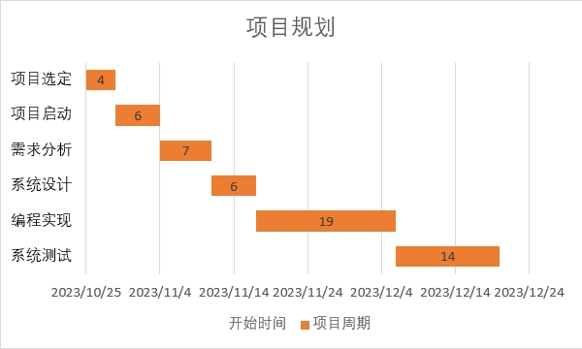
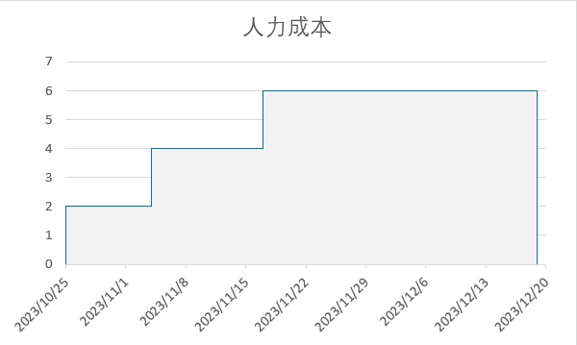
成本估算
其他成本
学习成本
需要系统学习前后端知识
运维成本
服务器租赁成本
数据成本
可从当当网等各种图书网站网站获得
开发工具成本
已拥有，暂无成本
总成本: 10*2+14*4+33*6=274 staff-days
服务器：160r/3月

Slide 20
成本管理
成本管理策略
项目开始前计划成本开销，每个项目节点查看花销与预期的差距
项目进行中出现的额外开销，需要综合考虑性价比再做决策
部分功能根据实际市场需求情况决定开发程度与投入成本

Slide 21
感谢观看

